Slide 1
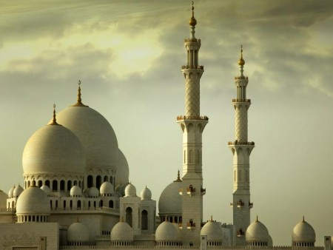
أثـر الإيمان بالله تعالـى على المجتمع
الإيمان :هو الاعتقاد القلبي والعقلي بوجود الله تعالى، وأنه القادر على كل شيء، وأن محمدًا عبد الله ورسوله أرسله للناس كافّة وأيّده بالمعجزات الدّالة على صدقه، ومن الإيمان أيضًا؛ توحيد ألوهية الله وأسمائه، والعمل بمقتضى هذا الاعتقاد بما أمر الله تعالى، والابتعاد عمّا نهى عنه،
قال تعالى: {وَلَٰكِنَّ اللَّهَ حَبَّبَ إِلَيْكُمُ الْإِيمَانَ وَزَيَّنَهُ فِي قُلُوبِكُمْ}
والإيمان ليس ألفاظاً تردد، ولا مظاهر تخدع وإنما هي حقيقة القلب والوجدان
أثر الإيمان في مجتمع القرن الأول:
إنّ الإيمان يدعو المسلم إلى تصديق كل ما ورد عن النبي عليه الصلاة والسلام، والصحابة الكرام رضي الله عنهم إعلام الهدى ومصابيح الدجىفهم ورثو عن رسول الله هديه وسمته وخلقه وعبادته وعقيدته
وكما جاء في حديث النبي ﷺ في حديثه مع جبريل
﴿ الإِيمانُ: أن تُؤمن بالله وملائكتِه، وكُتبه، و رُسله، و تُؤمن بالجنَّة و النَّارِ، والميزان، و تُؤمن بالبعث بعد الموت، و تُؤمن بِالقدرِ خيرِه و شرِّه ﴾
والإيمان هو شرط لدخول المسلم الجنّة
فإذا استقرّت هذه الأركان في نفس المسلم، كان لها آثارٌ عظيمة في حياته

Slide 2
أثر الإيمان في المجتمع:
إنّ للإيمان آثاراً كبيرةً على المجتمع؛ لأنّ الشريعة الإسلامية ما نزلت إلا لإصلاح المجتمعات والأمم، وتكوين أمة إسلاميةً عظيمةً يباهي بها الرسول
عند انتشار الإيمان، فإنّ ذلك يؤدي إلى الوحدة، وعدم التشتتّ، فالإسلام دين الائتلاف، وليس دين الاختلاف
الاجتماع وعدم التفرقة
اذا ملأ الإيمان صدور أفراد المجتمع،سيتخلّون عن الأساليب السيئة في معاملة بعضهم البعض
السلوك المستقيم مع الآخرين
كم صنع الإيمان من رجال شجعان وأبطال فرسان دكو حصوناً ومعاقل
التضحية والبذل والإيثار
هو ضمان للمجتمع من الفساد وصمام أمان من انحدار المجتمع في مهاوي الردى
الإصلاح والأمر بالمعروف والنهي عن المنكر
الإيمان بالله يرتبط ارتباطاً وثيقاً بالأخلاق والمثل ويقظة الضمير
تحقيق معاني الأخلاق السامية والمثل ويقظة الضمير
الرحمة:هذه الصفة للنبي وللمؤمنين أنهم رحماء بينهم
الإنتاج:من آثار الايمان يدفع الانسان الى الإنتاج والقوة
الرحمة و الانتاج

Slide 3
أثر نقص الإيمان بالله تعالى في المجتمع المعاصر:
إن من أعظم النعم التي تفضّل الله تعالى بها على عباده نعمة الإيمان
فأثر هذه النعمة ليس محصوراً بالحياة الدنيا، بل يرافق الإنسان في حياته
وعند موته، وفي قبره، وفي يوم الحساب، وصولاً إلى دخول الجنة، فمن هُدي إلى الإيمان أفلح في الدنيا والآخرة
ومن أضاعه خسر كل شيء
فإن نفص الإيمان له آثار على المجتمع وهي:
شيوع الخوف وعدم الاطمئنان النفسي وانعدام الثقة
الوقوع في المعاصي وارتكاب المحرمات
كثرة الانحرافات السلوكية بين الناس وانتشار الفساد
5
3
1
الفزع والخوف عند نزول المصيبة أو حدوث مشكلة
لفزع والخوف عند نزول المصيبة أو حدوث مشكلة
ذهاب البركة من الرزق والمال والولد
6
4
2

